Slide 1
微积分作业 第1次
请直接拍照上传照片，切勿用附件形式上传

Slide 2
主观题
10分
作答

Slide 3
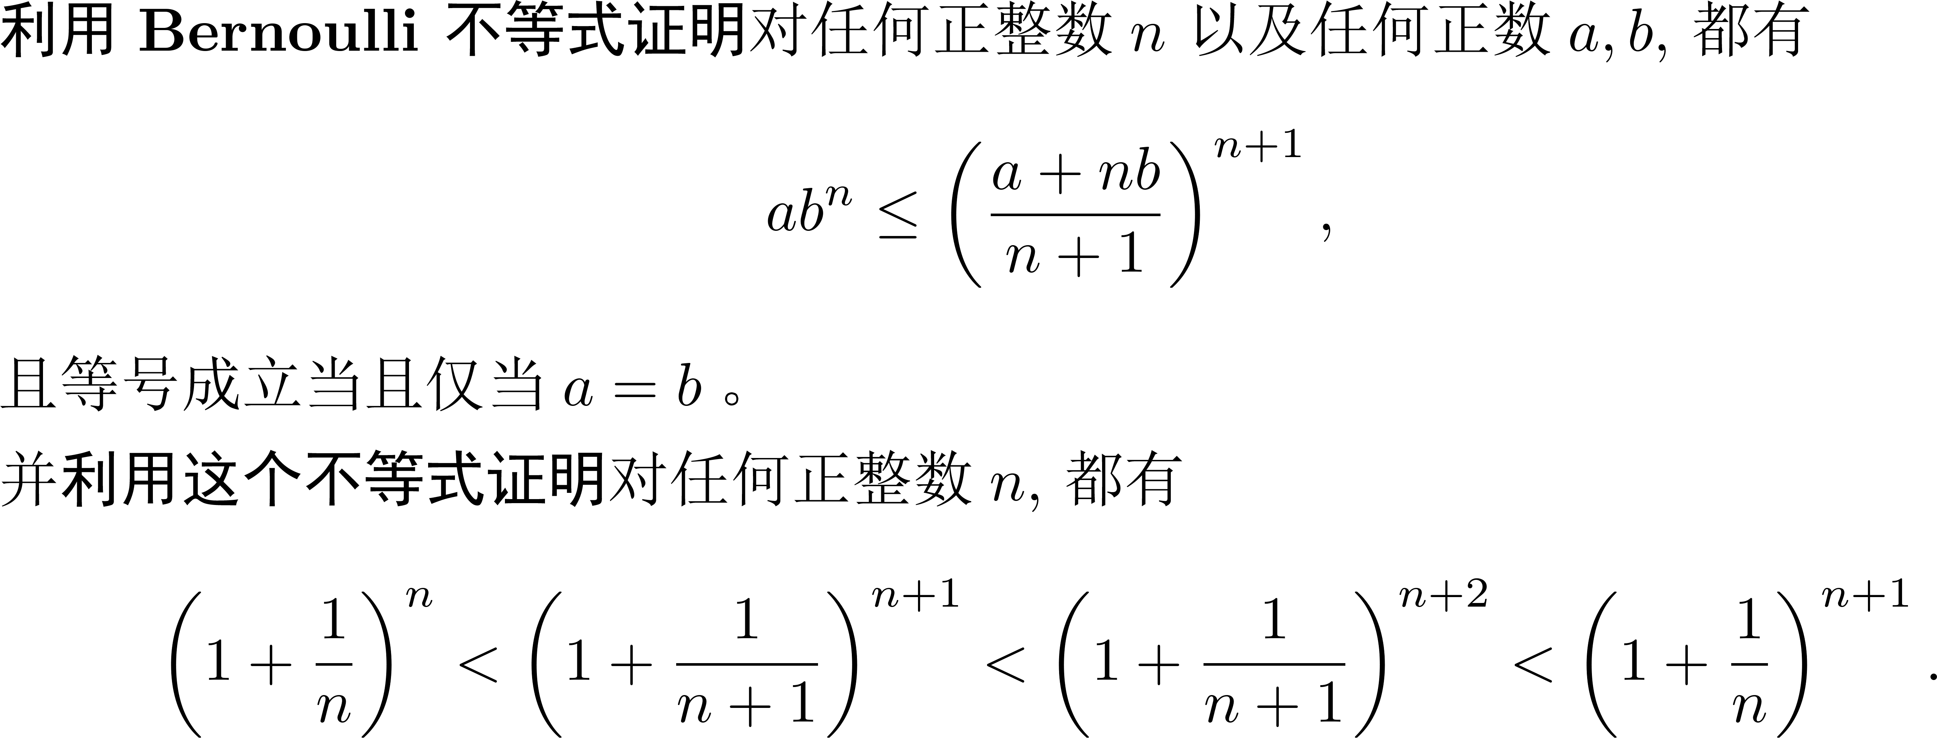
主观题
10分
作答

Slide 4
主观题
10分
作答

Slide 5
主观题
10分
作答

Slide 6
主观题
10分
作答

Slide 7
主观题
10分
作答

Slide 8
主观题
10分
作答

Slide 9
主观题
10分
作答

Slide 10
主观题
10分
作答

Slide 11
主观题
0分
作答

Slide 12
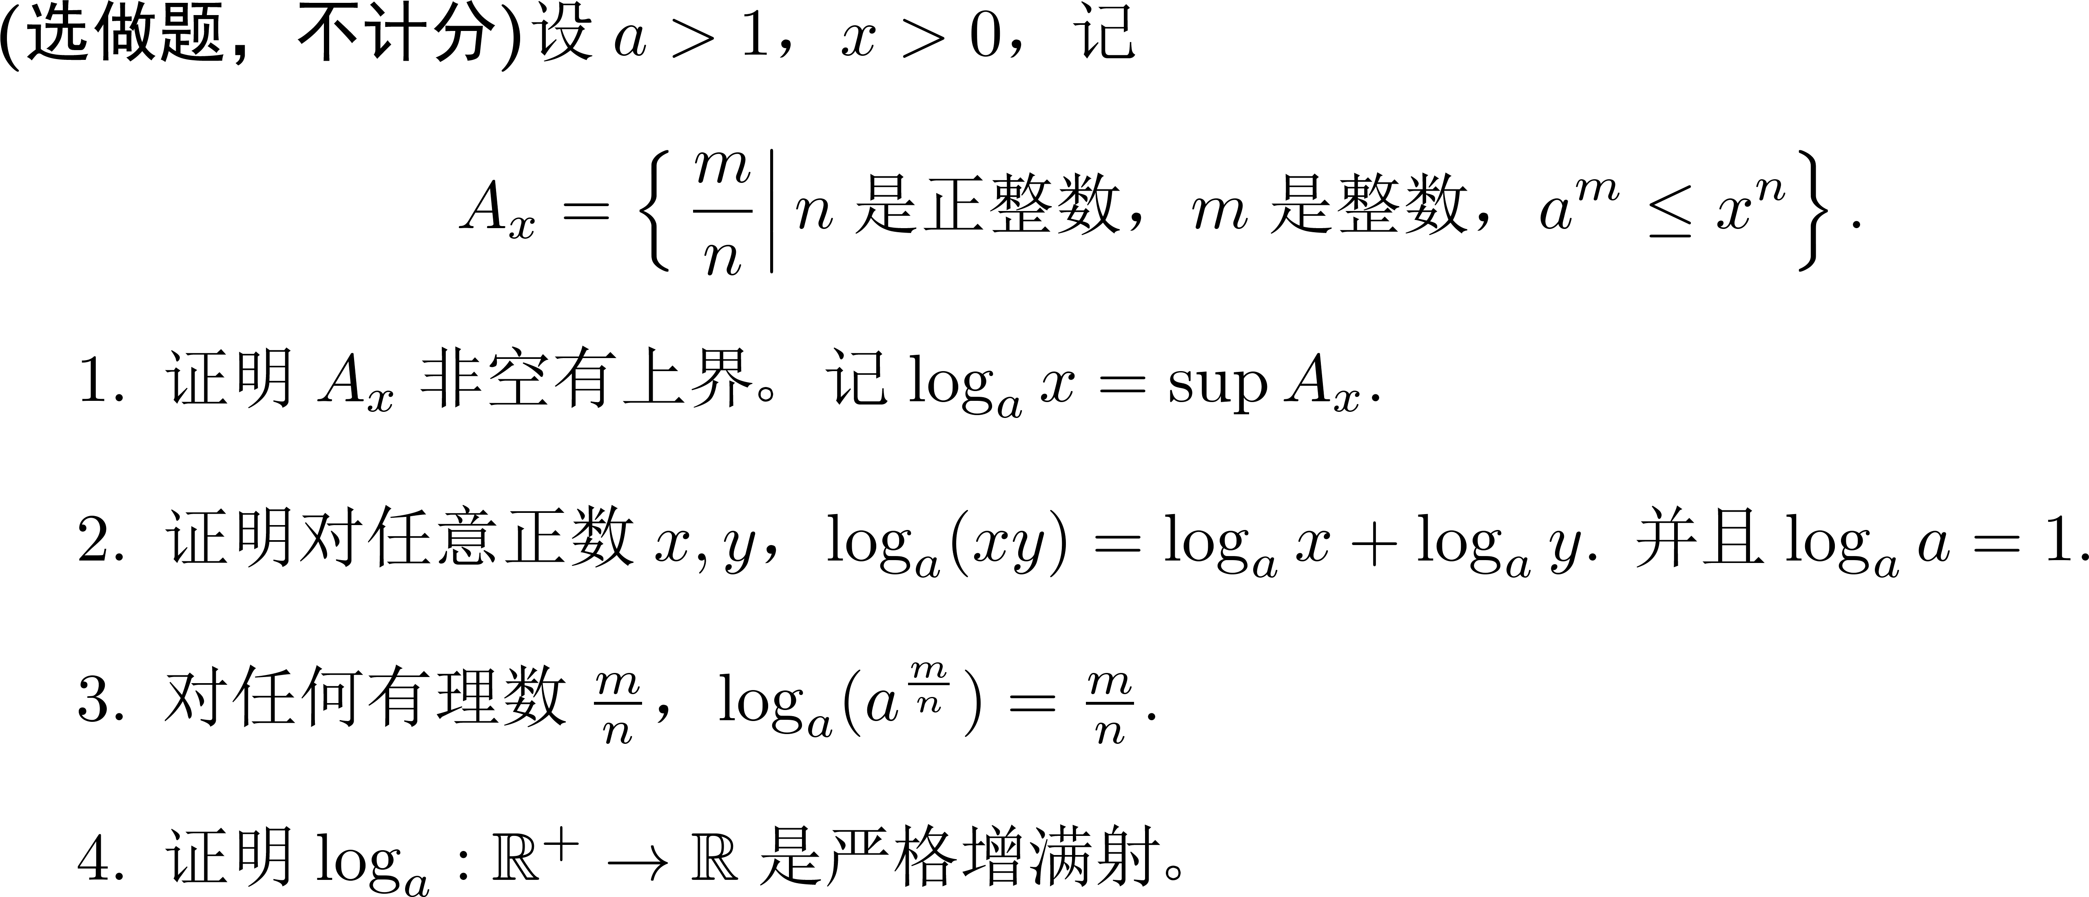
主观题
0分
作答

